Slide 1
Название проекта: «Формирования инновационного машиностроительного кластера на базе АЗТМ»

Slide 2

Алматинский завод тяжелого машиностроения - это предприятие, которое работает на рынке машиностроения более 60-ти лет, продукция завода широко известна не только в СНГ, но и в 32 странах дальнего зарубежья. Более 50 % продукции АО «АЗТМ» экспортируется в такие страны, как: Таджикистан, Узбекистан, Россия, Украина, Белоруссия, Киргизия, Япония
АО «АЗТМ» обеспечивает запчастями для энергетического оборудования, например АО АлЭС более чем на 2,6 млн USD в год. Производственные мощности АО «АЗТМ» позволяют полностью покрыть потребность казахстанских потребителей в энергетическом оборудовании.

Slide 3
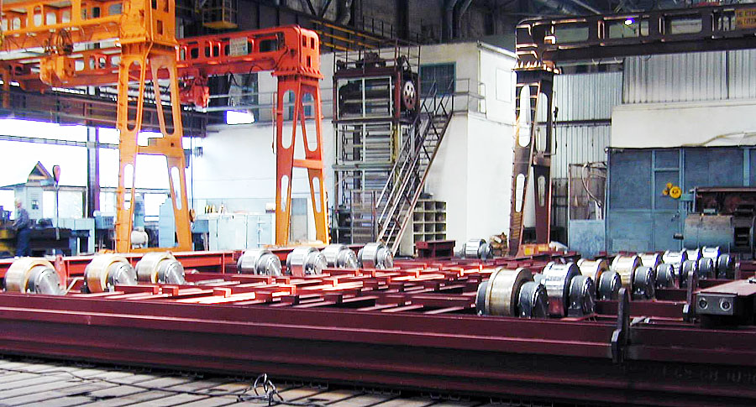
Создание кластера на базе АЗТМ является как сети, функционирующей на основе долгосрочных взаимоотношений, согласования стратегии развития и координации деятельности.
3

Slide 4
Обеспечение увеличения производства и объема выпускаемой продукции и реализации новых технологий в машиностроительной отрасли путем взаимодействия науки, бизнеса и власти.
1 Цель проекта:

Slide 5
- содействовать институциональному развитию Кластера;
- развивать механизмы поддержки проектов, направленных на повышение конкурентоспособности предприятий в машиностроительной отрасли и содействие эффективности их взаимодействия путем создания инновационной инфраструктуры поддержки предприятий - участников Кластера;
2 Задачи Кластера:
- содействовать обеспечению формирования благоприятных условий для развития Кластера, включая меры государственной поддержки;
- содействовать обеспечению развития образовательного, научно-исследовательского и производственного кадрового потенциала путем создания специализированной образовательной инфраструктуры;
- сформировать и внедрить систему механизмов по стимулированию организации кооперационных связей среди участников Кластера.

Slide 6
3 АЗТМ– как основа формирования кластерных инициатив
АЗТМ
Кооперация и сотрудничество с наукой (ВУЗы,НИИ)
Наличие координирующего центра
Собственные программы и проекты. (инструмент, кадры и др.)
Опыт работы с республиканскими и региональными органами власти
Участие в программах, сотрудничество с фондами
Опыт работы с инноваторами и разработчиками

Slide 7
4 Выпускаемая продукция и их номенклатура:
1 Оборудование металлургической промышленности:
Сталеплавильное оборудование
Оборудование для мартеновских печей
Оборудование МНЛЗ
2 Прокатное оборудование;
3 Коксохимическое оборудование;
4 Волочильное оборудование;
5 Оборудование для аглофабрик;
6 Оборудование нефтепромысловое;
7 Оборудование горнорудной промышленности;
8 Оборудование энергетической промышленности;
9 Продукция общепромышленного назначения.
Освоение и выпуск новых видов продукции за счет внедрения в производство оборудования пятого поколения с программным управлением и использованием прогрессивных технологических процессов позволит Проектоустроителю конкурировать с иностранными аналогами по качеству и цене.

Slide 8
5 Потенциальные конкуренты из близких по качеству и номенклатуре выпускаемой продукции на территории стран СНГ и РК :
ЗАО «Новокраматорский машиностроительный завод»
(Украина, Донецкая область, г. Краматорск)
ОАО «Уралмаш»
(Россия, Свердловская обл., г. Екатеринбург)
Акционерное общество «Петропавловский завод тяжелого машиностроения»
( Казахстан, г.Петропавловск)

Slide 9
6 К конкурентным преимуществам АО «АЗТМ» можно отнести следующие факторы:
- отсутствие реальной конкуренции по качеству и сложности выпускаемого оборудования внутри Казахстана, так как поставки таких машин и оборудования осуществляются в основном по импорту из России, Украины и стран дальнего зарубежья;
При реализации продукции в Казахстане:
- научно-конструкторский центр, способный разрабатывать проекты и машины любой сложности, на основании технических заданий заказчика.

Slide 10
Продолжение слайда 6
- по сравнению с зарубежными конкурентами, низкая себестоимость продукции за счет низкой стоимости трудовых ресурсов и дешевого сырья (металлолом, ферросплавы и цветные металлы отечественного производства, стоимость которых гораздо ниже мировых цен).
- месторасположение завода позволяет изготавливать жаропрочные хромоникелевые чугунные ролики для листопрокатных цехов металлургической промышленности с высокой кристаллизацией металла, позволяющие достичь технических характеристик, не имеющих аналогов в мире (износостойкость по сравнению с другими производителями в три раза, простота обслуживания, равномерный износ поверхности, долговечность);
При реализации продукции в Казахстане:
- дефицит высококачественного волочильного и прокатного автоматизированного оборудования нового поколения и высокие цены на мировом рынке позволяют занять заводу 50% внешнего рынка.

Slide 11
7 Основные потребители АО «АЗТМ»: Кантский цементно-шиферный комбинат (Киргизия) ГОКИ и рудники России Корпорация Казахмыс ТНК Казхром Коктас Актобе ГОКИ и рудники Казахстана Новолипецкий Металлургический комбинат Украинская машиностроительная компания (Украина) АПО Узбекский Металлургический Завод Миттал Стил Кривой РогУкраина НК Казмунайгаз Казахстан Темир Жолы Электрические Станции (Киргизия) Алматы Пауэр Консолидейтед Энергетическии компании Казахстана Жамбылгипс Миттал Стил Темиртау.

Slide 12
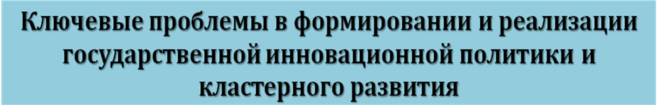
8
Недостаточность усилий региональных властей по улучшению условий для инновационной деятельности и кластеризации;
Недостаточная эффективность инструментов государственной поддержки инноваций;
Отсутствие действенных механизмов реализации определенных государством приоритетных направлений развития науки и технологий;
Сохранение барьеров для распространения в экономике новых технологий, обусловленных отраслевым регулированием, процедурами сертификации, таможенным и налоговым администрированием ;
Низкая инновационная активность ведущих промышленных предприятий республики;
Взаимодействие науки, бизнеса и государства в формировании и реализации инновационной политики пока не носит достаточно регулярного характера;
Низкая информационная прозрачность инновационной сферы;
Проблемы межведомственной координации стимулирования формирования кластеров;
Отсутствие Комплексной государственной программы развития инновационных кластеров до 2020 года ;
Недостаток квалифицированных кадров;
Недостаточный уровень развития кооперационных связей и механизмов стимулирования.

Slide 13
9 Основные направления реализации Кластера
Представление и защита общих имущественных интересов участников кластера
Снижение затрат и повышение качества товаров и услуг
Усиление взаимодействия между участниками в кластере – развитие частно-государственного партнерства
Развитие объектов инновационной инфраструктуры

Slide 14
10 Инвестиционная оценка
Сумма требуемых инвестиций для СП- 250 млн.$
Чистая Приведенная Стоимость, долларов США - 24 млн.$
Ставка дисконтирования - 11,1%
Срок окупаемости проекта - 4,7 года
Срок окупаемости дисконтированный (DPBP), лет – 11,8
Индекс доходности (PI) – 61%

Slide 15
11

Slide 16
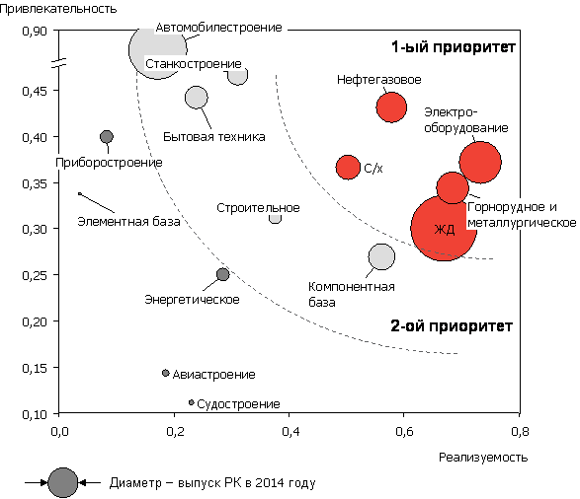
12
Матрица выбора приоритетных сегментов машиностроения Республики Казахстан

Slide 17
13 Структура доходов в разрезе производимой продукции

Slide 18
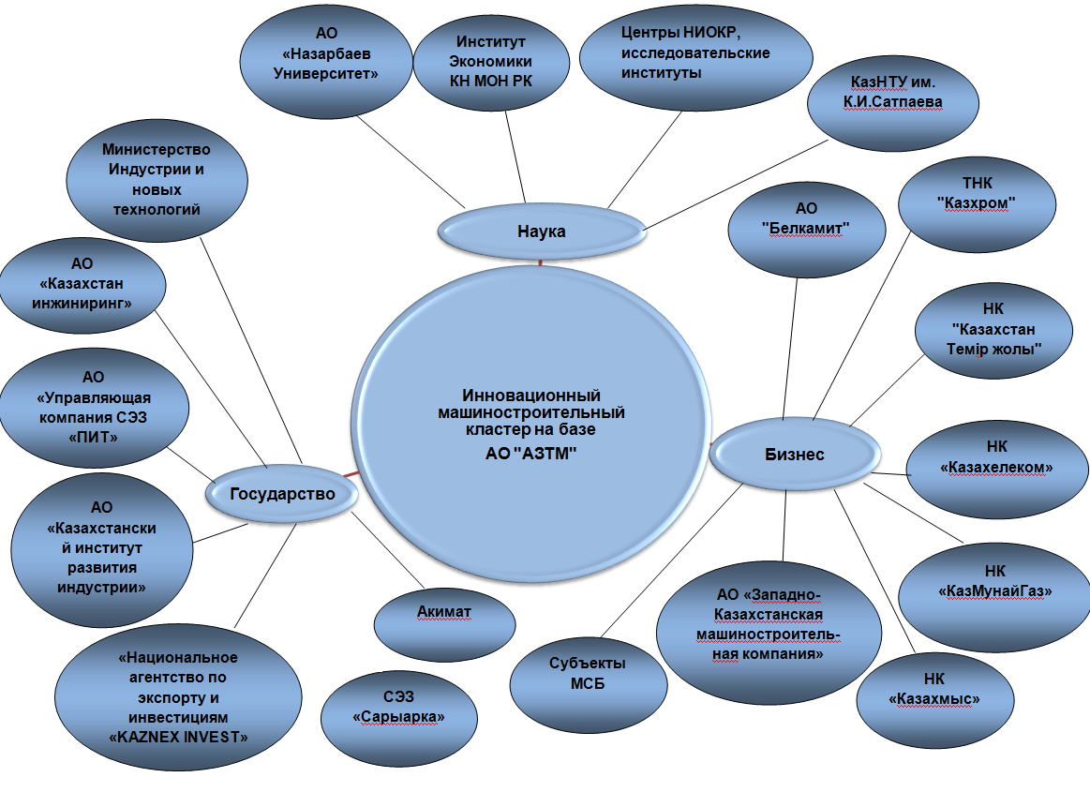
14 Структура инновационного машиностроительного кластера на базе АО «АЗТМ»
Министерство инвестиций и развития
АО «СМЗ»,
ТОО «СЕМАЗ» АО Семей инжиниринг»
ТОО
«КАЙНАР АКБ»
г Текели
18

